Slide 1
차칸양의 “중년부부 사랑재생법!”

Slide 2
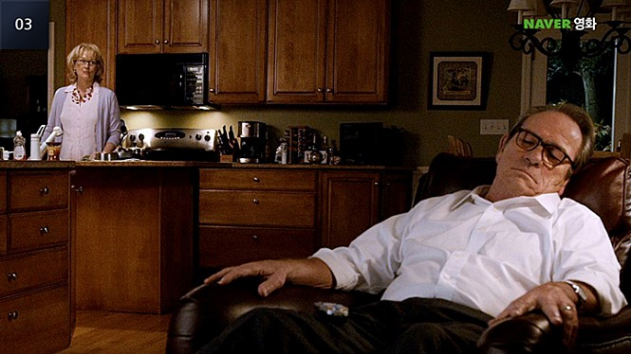
차칸양의 “중년부부 사랑재생법!”
** 영화 <호프 스프링즈(2012)>
"당신과 나... 사랑이 식어 버렸나 봐"

Slide 3
차칸양의 “중년부부 사랑재생법!”
** 영화 <호프 스프링즈(2012)>
＂다시 신혼처럼 사랑하며 살고 싶어”

Slide 4
차칸양의 “중년부부 사랑재생법!”
“중년부부는
무엇으로 사는가?”

Slide 5
차칸양의 “중년부부 사랑재생법!”
“정(情)”

Slide 6
차칸양의 “중년부부 사랑재생법!”
“전우애(戰友愛)”

Slide 7
차칸양의 “중년부부 사랑재생법!”
“왜 중년부부는
사랑하며 살지 못할까?”

Slide 8
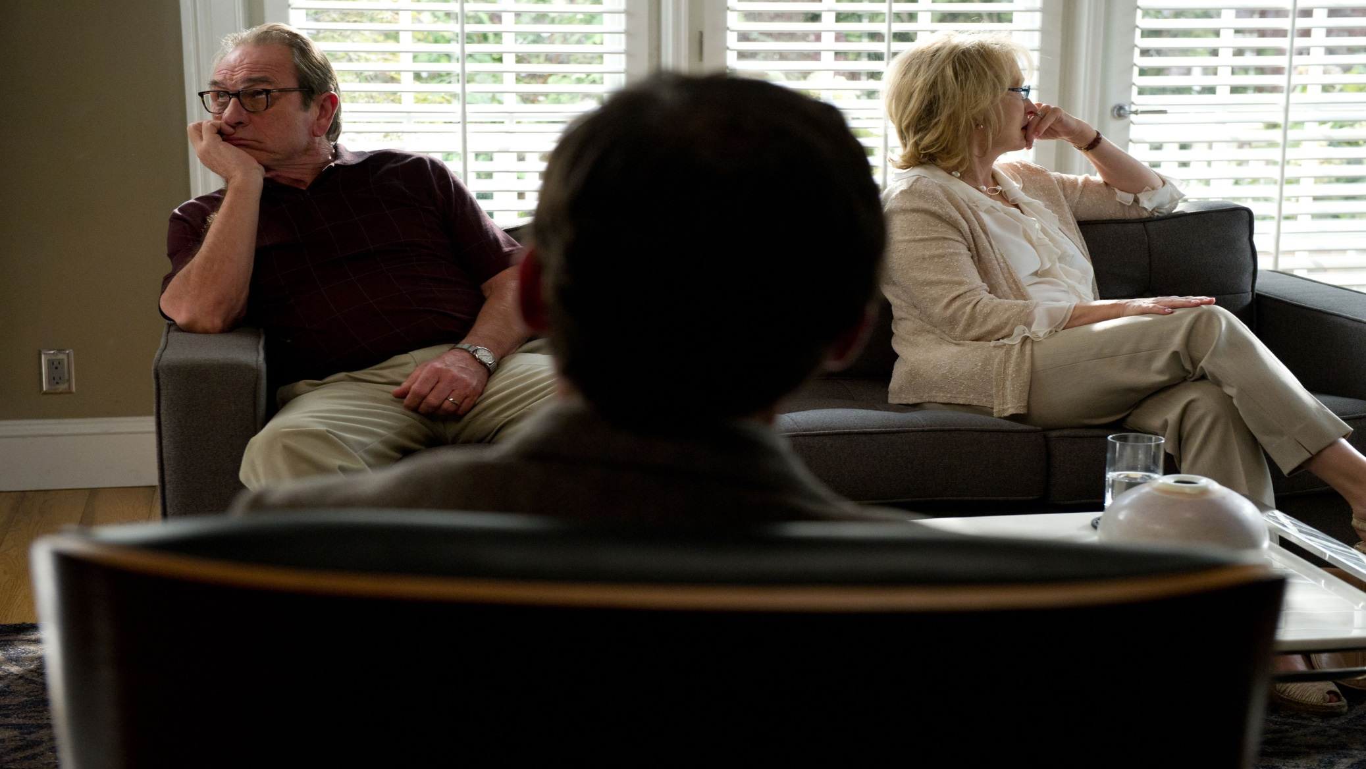
차칸양의 “중년부부 사랑재생법!”
** 영화 <호프 스프링즈(2012)>
“3가지를 실천해 보세요”

Slide 9
차칸양의 “중년부부 사랑재생법!”
** 영화 <호프 스프링즈(2012)>
1. 밤에 껴 안고 자기
2. 애무하기
3. 잠자리 갖기

Slide 10
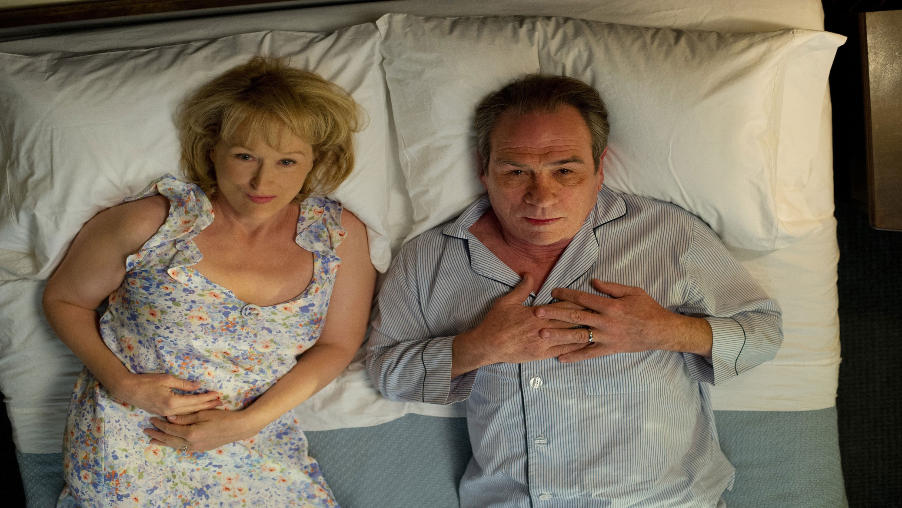
차칸양의 “중년부부 사랑재생법!”
** 영화 <호프 스프링즈(2012)>
“………”

Slide 11
차칸양의 “중년부부 사랑재생법!”
차칸양이 제시하는
“중년부부 사랑재생법!”
. 위대한 스킨십의 힘
사랑의 필살어(必殺語), 사.랑.해.

Slide 12
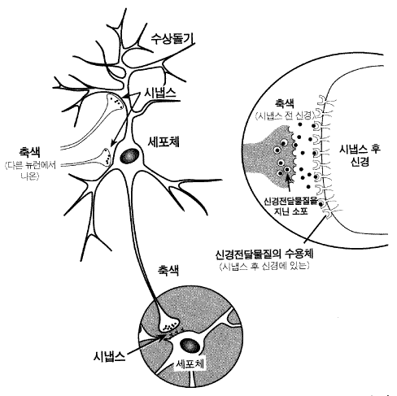
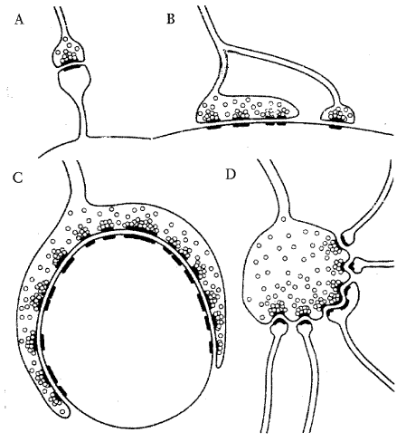
차칸양의 “중년부부 사랑재생법!”
차칸양이 제시하는
“중년부부 사랑재생법!”
위대한 스킨십의 힘

Slide 13
차칸양의 “중년부부 사랑재생법!”
차칸양이 제시하는
“중년부부 사랑재생법!”
위대한 스킨십의 힘
① 출,퇴근 하루 2번 포옹하기
② 밖에 나갈 땐 무조건 손잡기
③ TV 볼 때 안고 보기
④ 잘 때 손잡기 or 팔베개 하기
⑤ 백허그 하기

Slide 14
차칸양의 “중년부부 사랑재생법!”
차칸양이 제시하는
“중년부부 사랑재생법!”
사랑의 필살어(必殺語), 사.랑.해.

Slide 15
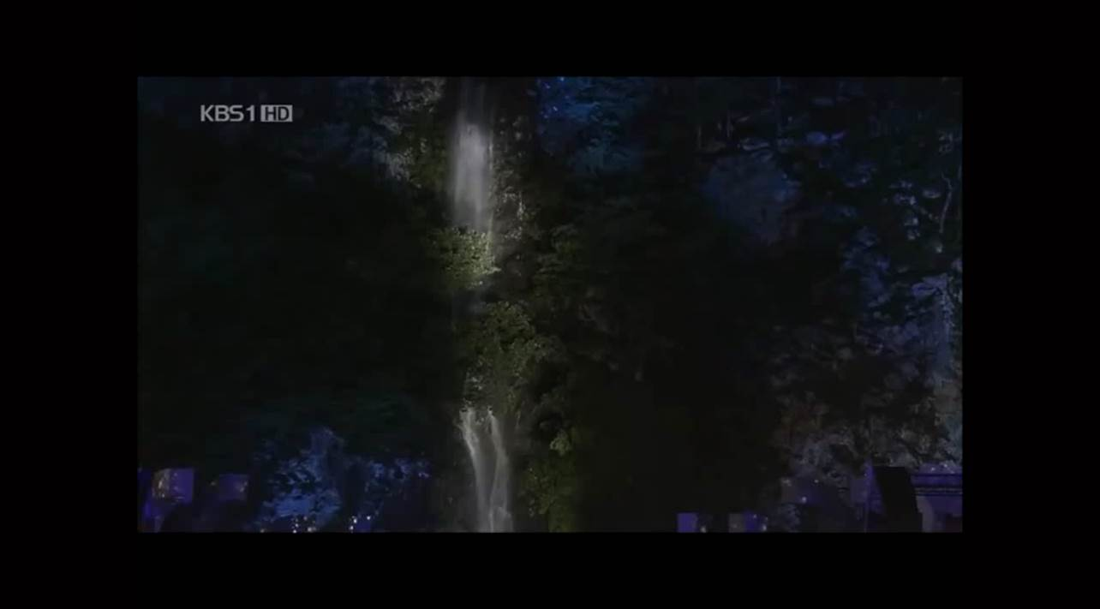
차칸양의 “중년부부 사랑재생법!”
차칸양이 제시하는
“중년부부 사랑재생법!”
사랑의 필살어(必殺語), 사.랑.해.
사랑하는 마음보다 더 좋은 건 없을 걸
사랑받는 그 순간보다 흐뭇한 건 없을 걸
사랑의 눈길보다 따뜻한 건 없을 걸
스쳐가는 그 순간보다 짜릿한 건 없을 걸
혼자서 알 수 없는 야릇한 기쁨
사랑하는 마음보다 신나는 건 없을 걸
밀려오는 그 숨결보다 포근한 건 없을 걸
혼자서 알 수 없는 야릇한 행복
천만번 또 들어도 기분 좋은 말!
억만번 또 들어도 기분 좋은 말!
사.랑.해.
사.랑.해.

Slide 16
차칸양의 “중년부부 사랑재생법!”
** 영화 <호프 스프링즈(2012)>

Slide 17
차칸양의 “중년부부 사랑재생법!”
** 영화 <호프 스프링즈(2012)>
“이제, 이 멋진 날
내 남은 삶을 당신께 바칩니다.
매일 당신을 있게 해 준 신에게 감사드립니다.”

Slide 18
차칸양의 “중년부부 사랑재생법!”
“이 세상 오직 하나뿐인 당신,
지난 20년간 해왔던 것보다도 더 온 마음,
온 힘을 다해 사랑하고 아낄게.
시간이 흘러 우리 어쩔 수 없이 헤어져야만 하는 날,
우리 만나 살아온 시간들이 더할 나위없이 행복한 시간들이었다
말하지 않아도 느낄 수 있도록
당신을, 더욱 사랑하고 또 사랑할게.”

Slide 19
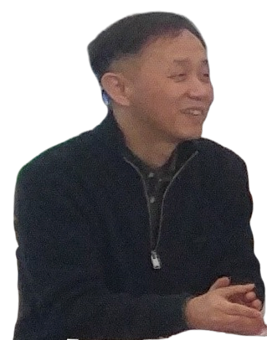
차칸양의 “중년부부 사랑재생법!”
"부부는
사랑이 넘치는 신혼을 거쳐, 사랑 가득한 중년을 보낸 후, 사랑으로 충만한 노년 을 맞아야 하지 않을까요? "

Slide 20
감사합니다!
차칸양
HP : 010-5317-5388
Mail : bang1999@daum.net

